Slide 1
ПРОЕКТНАЯ ДЕЯТЕЛЬНОСТЬ В НАЧАЛЬНОЙ ШКОЛЕ
Театрализация сказок ,
как пример проектной работы в школе
Воспитатель Н.Б.ПЕТРОСЯН
2013-2014 учебный год

Slide 2
Проектная деятельность в школе:
Формирование ключевых компетенций учащихся
«Ключевые компетенции» - способность быстро ориентироваться в меняющемся мире, осваивать новые профессии и области знаний, умение находить общий язык с людьми самых разных профессий, культур
ПРОЕКТНАЯ ДЕЯТЕЛЬНОСТЬ:
инновационная образовательная технология и средство комплексного решения задач воспитания, образования, развития личности в современном социуме, трансляции норм и ценностей общества в образовательную систему;
в школе осуществляется в двух направлениях: применение метода учебного проекта на уроках и в процессе социально-значимой внеурочной деятельности;
в учебном процессе используется педагогами как начальной школы, так и среднего звена, широко представлена в старшей профильной школе;
в начальной школе подкреплена любознательностью младших школьников, а также мотивированностью родителей показать успехи своих детей.

Slide 3
Цель проекта:
Приобщение младших школьников к творчеству, выявление и развитие их творческих способностей
Задачи проекта:
Образовательные: формировать практические навыки творческой деятельности учащихся;
Воспитательные: воспитывать способность улавливать и эмоционально воспринимать нравственную суть поступков героев произведений;
Коррекционные: развивать культуру и технику речи, память, воображение, артистические способности;

Slide 4
Театрализация сказок:
нравственное и эстетическое воспитание младших школьников
расширение кругозора, развитие фантазии, памяти, мышления, артистических способностей, общительности, коммуникабельности;
обучение согласованным действиям, взаимовыручке, умению подчинять свои желания интересам коллектива;
пример дружбы, отзывчивости, находчивости, храбрости, формирование убеждений и идеалов, доброжелательного и терпеливого отношения друг к другу, чуткости к правдивому целенаправленному действию;

Slide 5
Театрализация сказок:
развитие навыков и умений младших школьников
тренировка воображения, перевоплощение в образы,
использование слова, как основного средства выполнения сценической задачи, как основной компонент создания характера;
управление голосом и речью (говорить отчетливо, выразительно, медленно, громко, тихо, быстро, басом),
упор на игры со словом, с текстом, подтекстом, с разными словесными действиями (упрекать, приказывать, узнавать, удивлять, просить, объяснять, звать);
Дети учатся выражать свои чувства в слове, интонации, уметь передавать и слышать психологическую выразительность речи.

Slide 6
Театрализация сказок:
развитие навыков и умений младших школьников (окончание)
двигательная активность;
воспитание трудолюбия, усидчивости, аккуратности;
формирование навыков коллективной работы, воспитание чувства взаимопомощи и товарищества;
совершенствование умения собственного управления творческой деятельностью учащихся через подготовку спектакля.

Slide 7
.
Тип проекта:
По доминирующему в проекте методу или виду деятельности – ролево - игровой, творческий.
По уровню контактов – внутришкольный.
По продолжительности – долгосрочный.
По количеству участников – индивидуально-групповой. По характеру координации – с открытой координацией.
Сроки реализации проекта:
Срок реализации проекта – 1 год
Целевая аудитория:
Возраст детей, на которых рассчитана реализация проекта:
9-11 лет

Slide 8
Реализация проекта
Тематическое планирование (2013-2014 уч. год)
ВРЕМЯ ПРОВЕДЕНИЯ | ТЕМА | ВИД ДЕЯТЕЛЬНОСТИ | СОДЕРЖАНИЕ ДЕЯТЕЛЬНОСТИ
Сентябрь | Введение в проект | Беседа | Рассказ детям об основных этапах работы над проектом, его целях, задачах и методов реализации.
 | Конкурс рисунков | Выставка работ | Совместная оценка итогов. Выбор лучшего эскиза
 | Разновидности театров | Беседа | Введение детей в мир театра; виды театров: театр картинок, театр игрушек, «Волшебные пальцы», теневой театр, драматический театр, балет
 | Кукольный театр | Посещение кукольного театра на Бауманской | Знакомство с кукольными спектаклями

Slide 9
Реализация проекта
Тематическое планирование (2013-2014 уч. год) - продолжение
ВРЕМЯ ПРОВЕДЕНИЯ | ТЕМА | ВИД ДЕЯТЕЛЬНОСТИ | СОДЕРЖАНИЕ ДЕЯТЕЛЬНОСТИ
Октябрь | Знакомство с театральной лексикой, с профессиями людей, которые работают в театре | Беседа | Освоение терминов (режиссер, художник-декоратор, бутафор, актер, музыкальный оформитель, замысел, автор, пьеса, сценарий и т.д.).
 | Выбор и работа над произведением пьесы. | Выразительное чтение пьесы учителем. Беседа о прочитанном: | Выбор сюжета для спектакля: педагог расписывает сказку по ролям, представляя сцены, которые ребята будут разыгрывать.
 | Распределение ролей, индивидуальное чтение каждой роли | Чтение произведения учащимися, индивидуальная работа с детьми-актерами. | Распределение ролей, подбор ребят по голосам, чтение (цель - прочитать чётко, ясно проговаривая все звуки в словах, не глотать окончания, соблюдать правила дыхания; определить логические ударения, паузы; постараться представить себя на месте персонажа, подумать, как надо читать за «него».

Slide 10
Реализация проекта
Тематическое планирование (2013-2014 уч. год) - продолжение
ВРЕМЯ ПРОВЕДЕНИЯ | ТЕМА | ВИД ДЕЯТЕЛЬНОСТИ | СОДЕРЖАНИЕ ДЕЯТЕЛЬНОСТИ
Ноябрь | Интонация. | Индивидуальная работа с детьми-актерами. | Обучение детей умению вживаться в свою роль, учить их интонации, передавать настроение, характер персонажа
Декабрь | Изготовление кукол, масок, костюмов и декораций | Коллективная работа уч-ся | Изготовление и оформление разных видов пальчиковых и ручных кукол, аппликации
 | Обучение соединению действия куклы со словами роли | Коллективная работа уч-ся | Обучение умению надеть куклу на руку: голову на указательный палец, руки куклы на большой и средний пальцы; проводить куклу на вытянутой руке, стараясь делать это плавно, без скачков; проделать эти упражнения с каждым ребёнком. Чтение каждым кукловодом своей роли.

Slide 11
Реализация проекта
Тематическое планирование (2013-2014 уч. год) - продолжение
ВРЕМЯ ПРОВЕДЕНИЯ | ТЕМА | ВИД ДЕЯТЕЛЬНОСТИ | СОДЕРЖАНИЕ ДЕЯТЕЛЬНОСТИ
Январь | Обучение работе над ширмой. Кукловождение | Коллективно-индивидуальная работа. | Каждая репетиция начинается с физических упражнений. Дети поднимают руки вверх вместе с куклами и должны на вытянутой руке покрутить куклу в разные стороны, попробовать движение вдоль ширмы. После физ. гимнастики идет работа над ролями
 | Этюды и упражнения с куклами. Занятия сценическим движениям. Ритмопластика | Коллективно-индивидуальная работа. | Чтение кукловодами своих ролей. Соединение действия куклы со словами своей речи. Работа с каждым ребёнком: как водить куклу, как говорить за неё, как соединять движения со словами роли. Чередование работы на ширме с работой за столом
 | Занятия техникой речи. Выразительное чтение произведения уч-ся. | Коллективно-индивидуальная работа. | Работа с каждым ребёнком: как водить куклу, как говорить за неё, как соединять движения со словами роли.

Slide 12
Реализация проекта
Тематическое планирование (2013-2014 уч. год) - продолжение
ВРЕМЯ ПРОВЕДЕНИЯ | ТЕМА | ВИД ДЕЯТЕЛЬНОСТИ | СОДЕРЖАНИЕ ДЕЯТЕЛЬНОСТИ
Март | Репетиция по эпизодам | Коллективно-индивидуальная работа | Заучивание текста наизусть
 | Создание эскизов и декораций | Коллективная работа | Создание эскизов, декораций и бутафории к спектаклю. Распределение технических обязанностей по спектаклю, установка оформления, декоративных деталей, подача бутафории
 | Прогоны | Коллективно-индивидуальная работа
Апрель | Прогоны | Коллективная работа | Автоматизация и достигнутых навыков у детей-артистов
 | Музыкальное оформление спектакля | Работа руководителя | Подбор музыки и ТСО (муз. центр, муз. колонки, ноутбук, магнитофон)
 | Монтировочные репетиции | Коллективная работа | Отработка технических аспектов спектакля. Звуковое сопровождение, шумовые эффекты, звукоподражание.

Slide 13
Реализация проекта
Тематическое планирование (2013-2014 уч. год) - окончание
ВРЕМЯ ПРОВЕДЕНИЯ | ТЕМА | ВИД ДЕЯТЕЛЬНОСТИ | СОДЕРЖАНИЕ ДЕЯТЕЛЬНОСТИ
Май | Генеральная репетиция | Коллективно-индивидуальная работа | Отработка всех аспектов спектакля
 | Премьерный показ | Коллективная работа | Показ кукольного спектакля зрителям
 | Обсуждение реакции зрителей. Коррективы, изменения в спектакле | Коллективно-индивидуальная работа | Диалог между руководителем, детьми, педагогами, родителями
 | Итог занятий. Планы на будущее | Коллективная работа

Slide 14
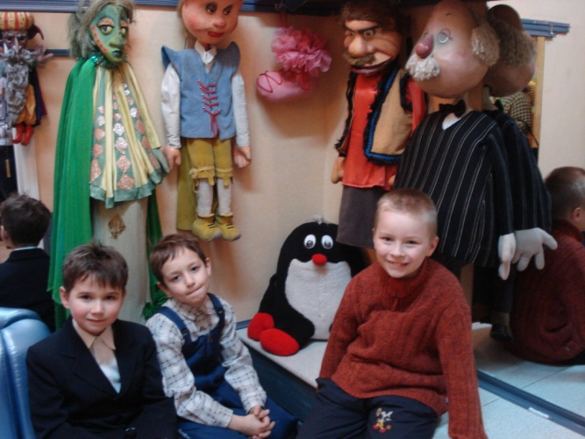
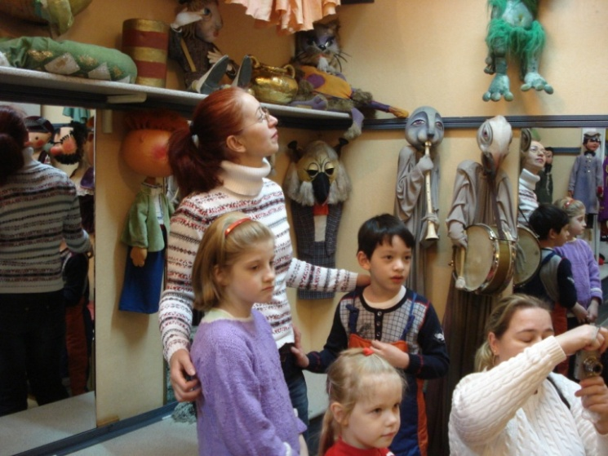
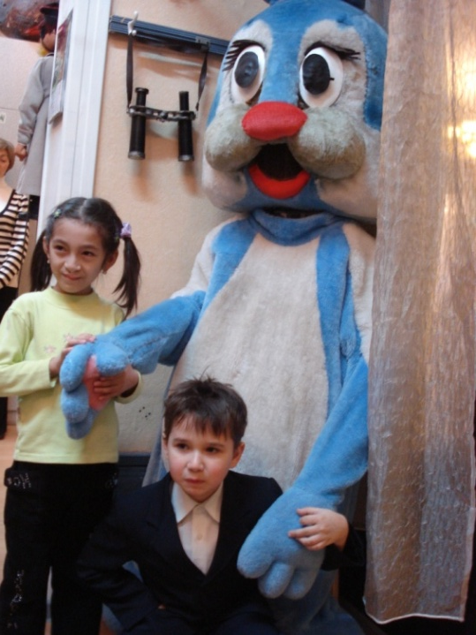
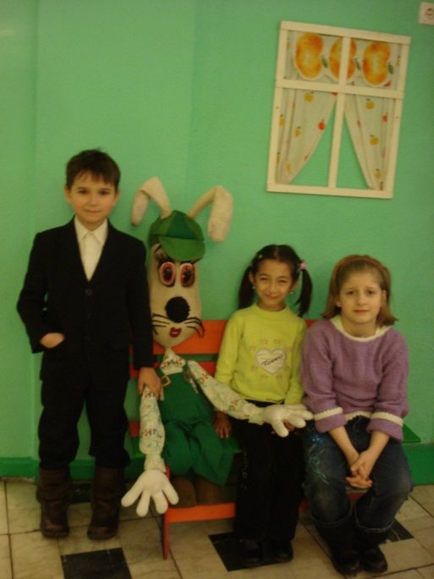
Реализация проекта
3 «А» класс ГБОУ СКОШИ №28 5 вида города Москвы

Slide 15
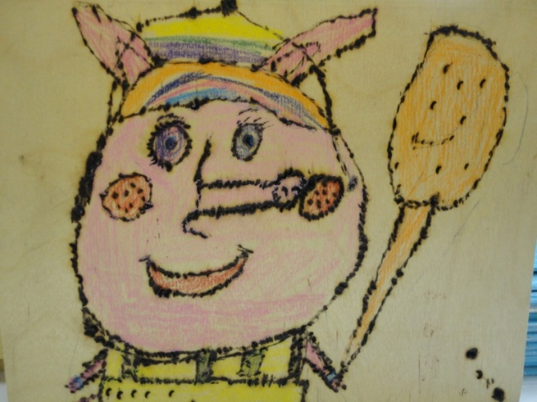
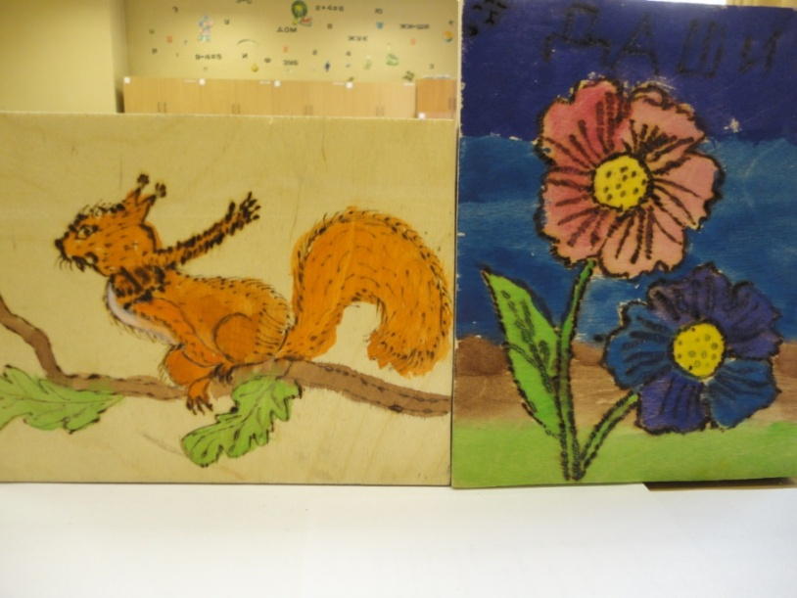
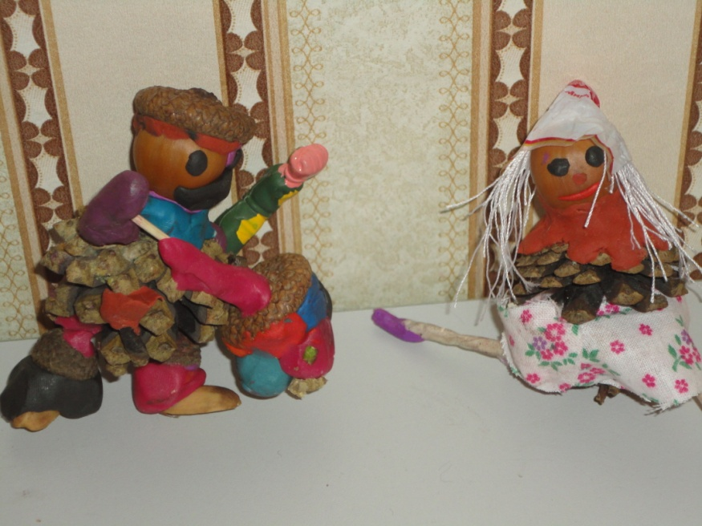
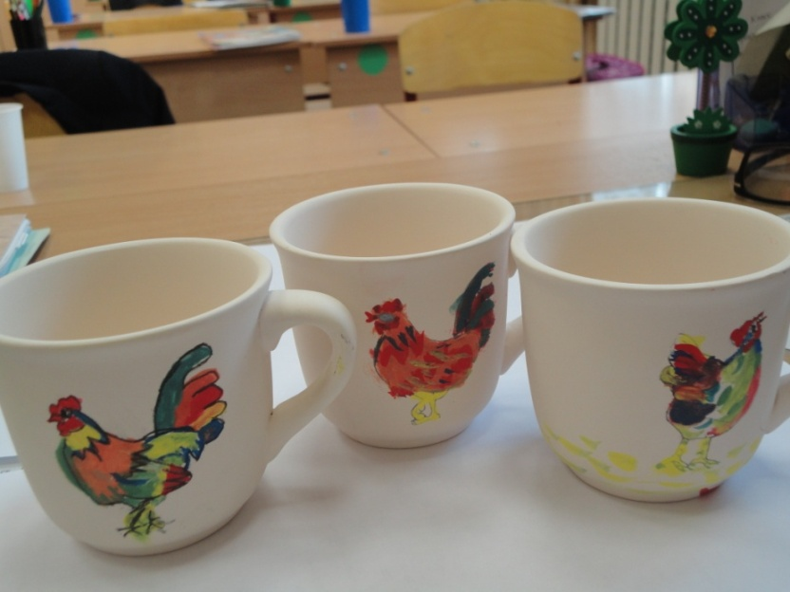
Реализация проекта
3 «А» класс ГБОУ СКОШИ №28 5 вида города Москвы

Slide 16
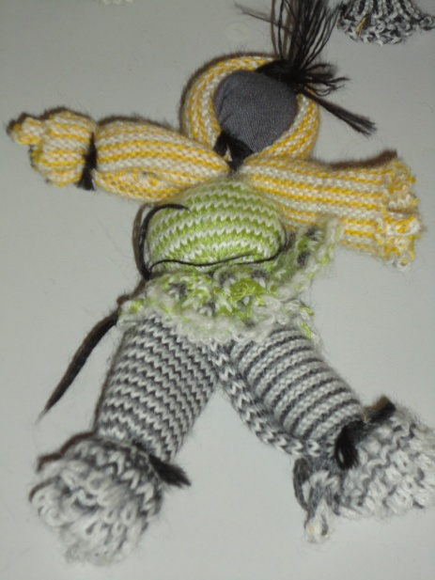
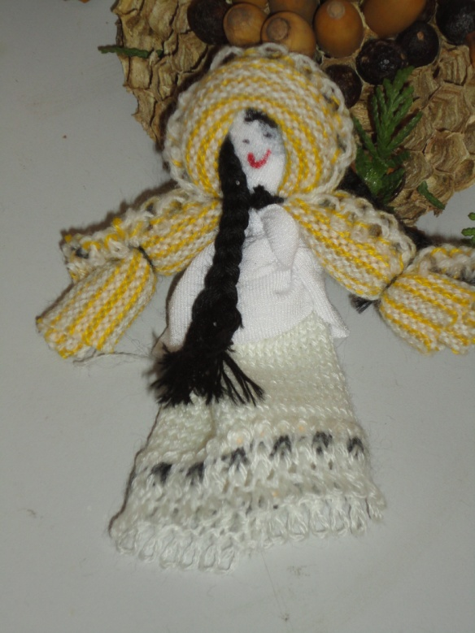
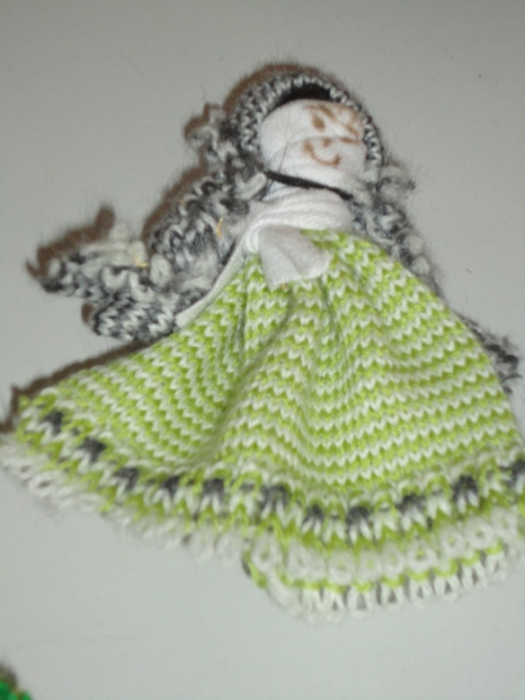
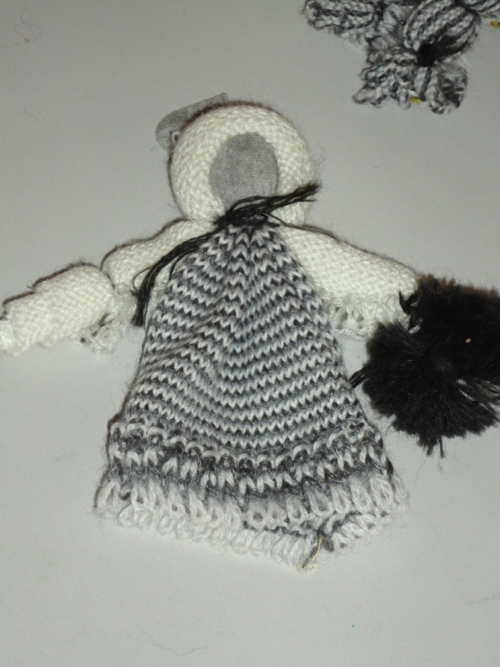
Реализация проекта
3 «А» класс ГБОУ СКОШИ №28 5 вида города Москвы

Slide 17
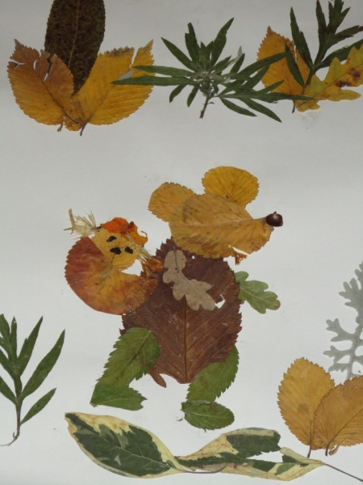
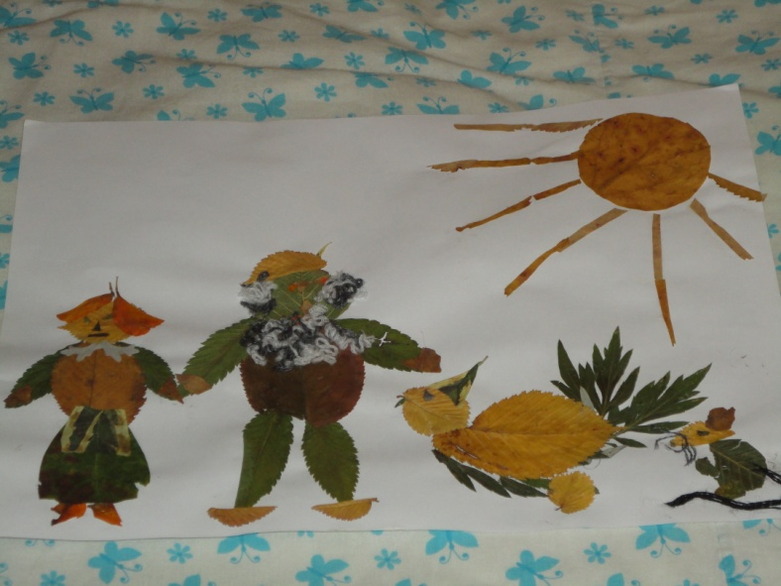
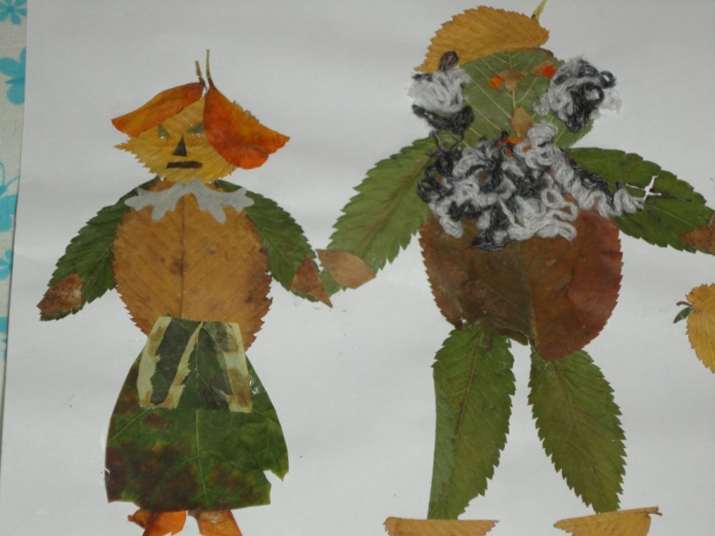
Реализация проекта
3 «А» класс ГБОУ СКОШИ №28 5 вида города Москвы

Slide 18
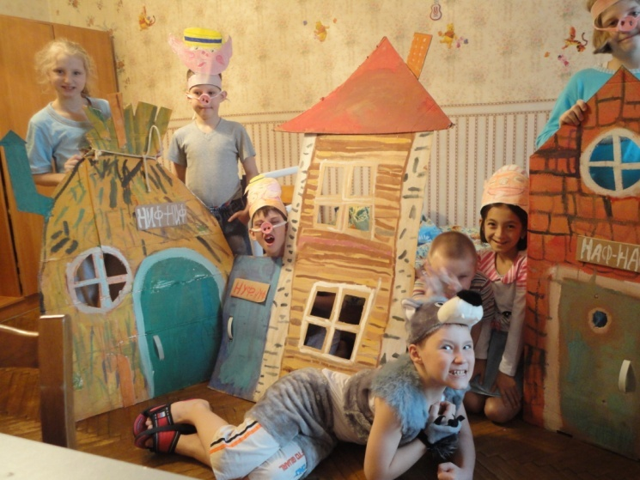
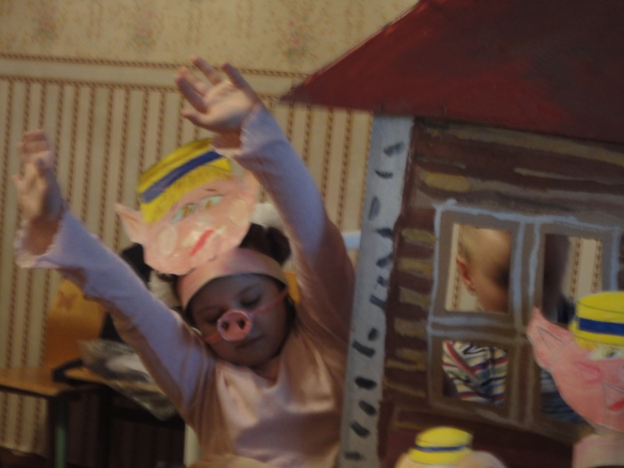
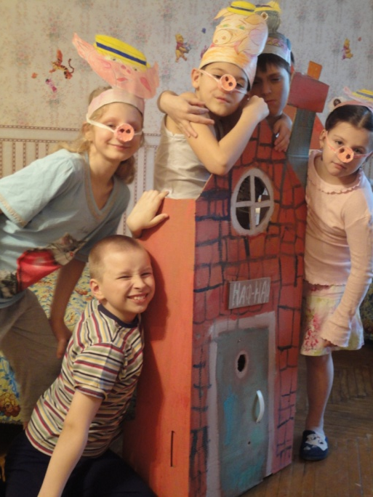
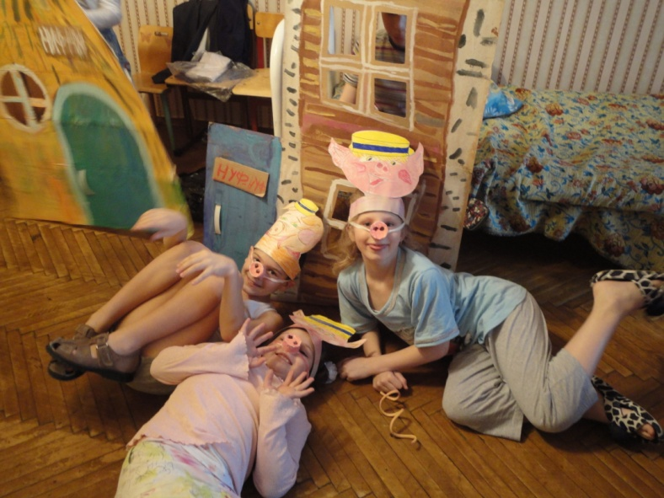
Реализация проекта
3 «А» класс ГБОУ СКОШИ №28 5 вида города Москвы

Slide 19
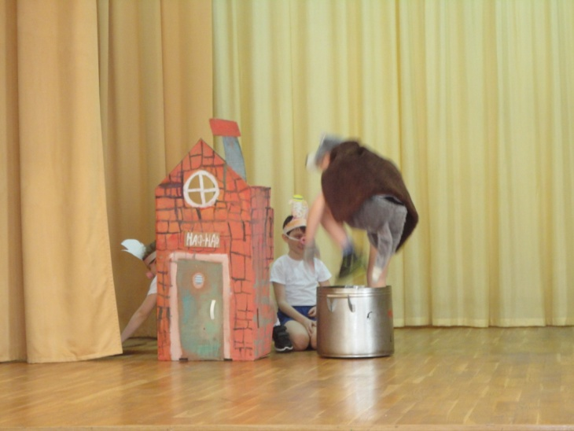
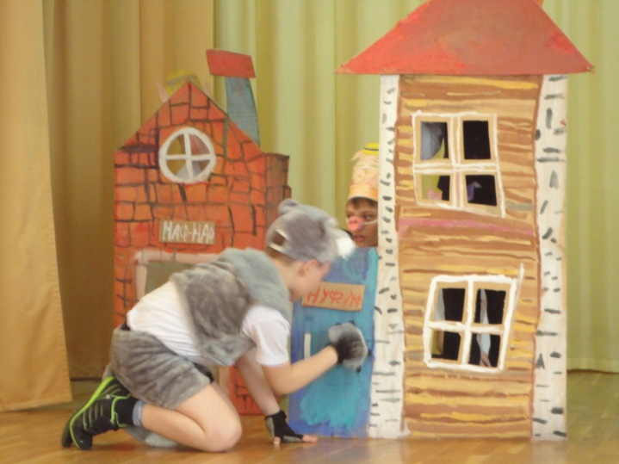
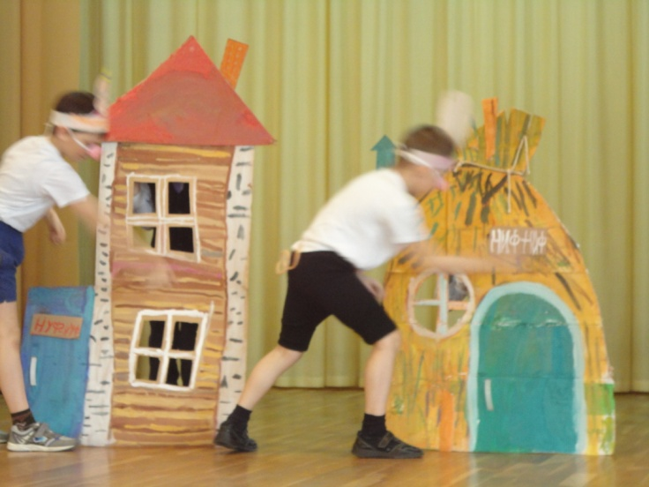
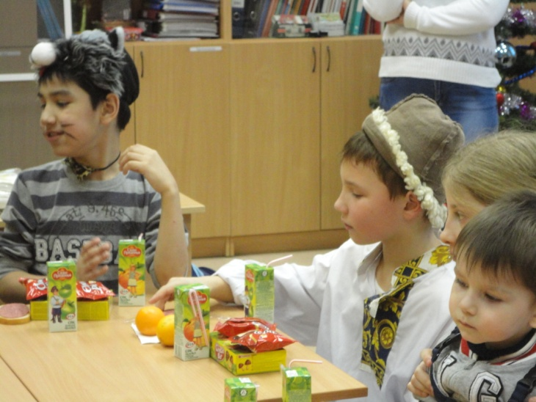
Реализация проекта
3 «А» класс ГБОУ СКОШИ №28 5 вида города Москвы

